Slide 1

WILSON STORE
Carrera :COMPUTACION E INFORMATICA
Semestre :2016-02
Unidad Didáctica :TALLER DE PROGRAMACION CONCURRENTE
Integrantes : TIRAJAYA SORIA CARLOS
TIRAJAYA SORIA MILENA
AMASIFUEN RUIZ BRIGITH

Slide 2
REQUERIMIENTOS FUNCIONALES:
El sistema debe guardar encriptada las contraseñas de los usuarios.
El sistema debe considerar las realizaciones de campañas, descuentos por productos o por líneas.
El sistema debe permitir registrar promociones por fin de semanas (10 productos específicos.

Slide 3
REQUERIMIENTOS NO FUNCIONALES:
Los usuarios deben contar con la plataforma Java instalada en su(s) computador(es).
El sistema deberá funcionar correctamente en cualquiera de los siguientes sistemas Operativos: Windows 7, Windows 8, Linux, maOS.
Se debe disponer de periféricos disponibles (mouse y teclado) para un adecuado uso del software.

Slide 4
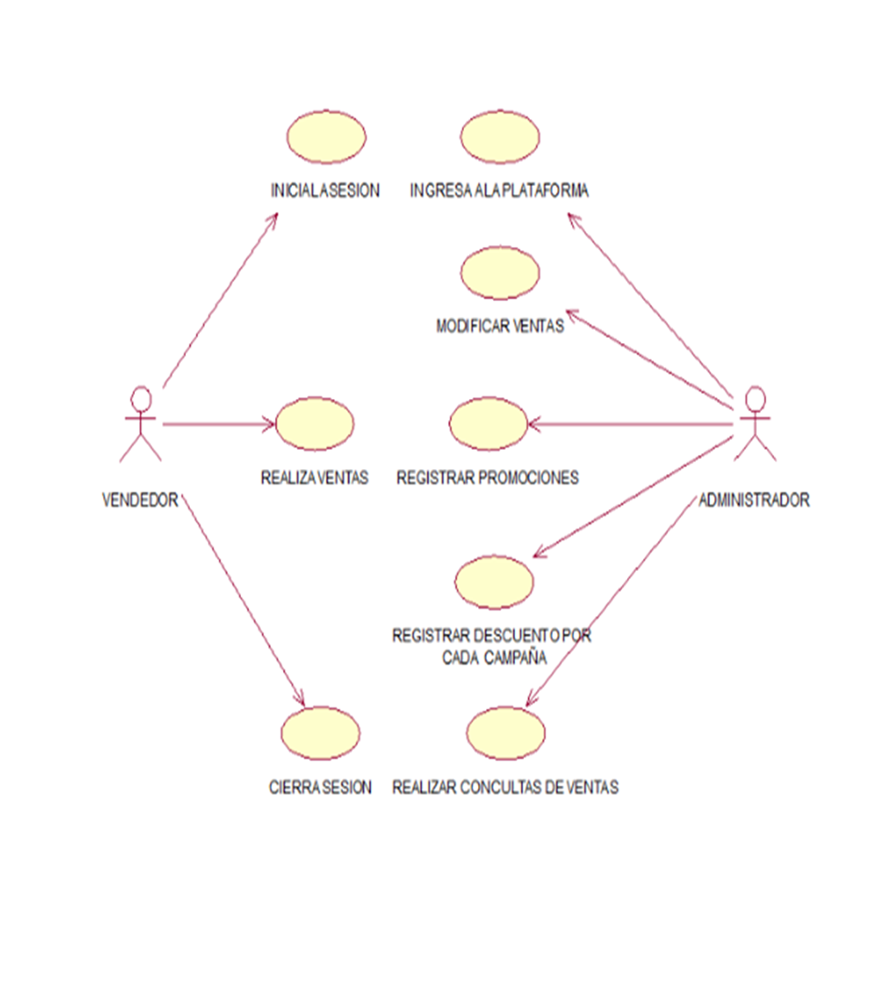
CASO DE USO

Slide 5
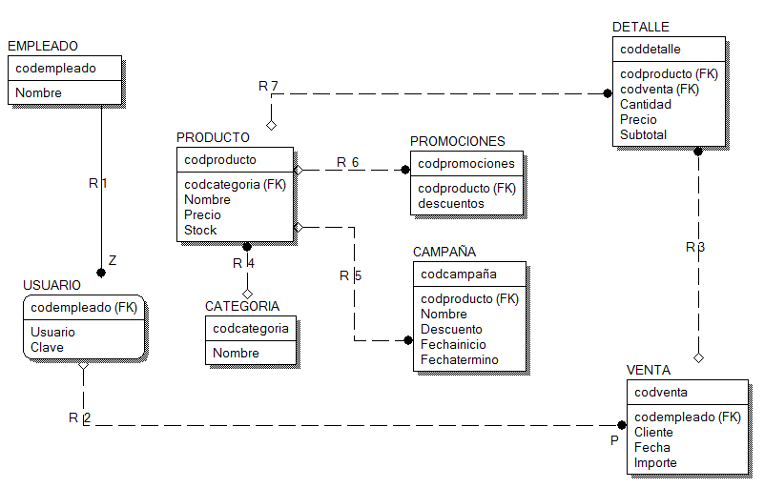
MODELO DE BASE DE DATOS
FÍSICO

Slide 6
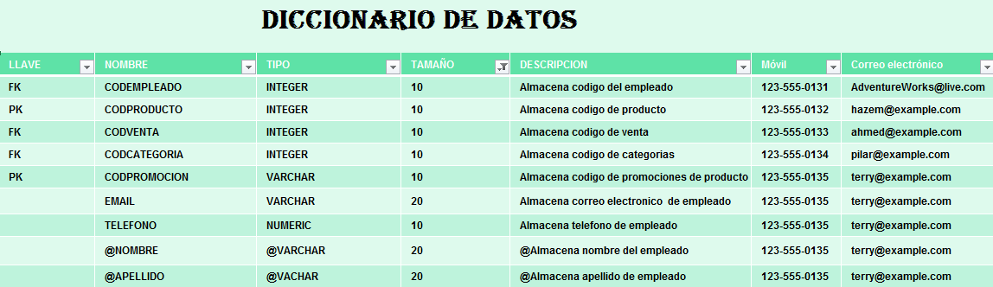
DICIONARIO

Slide 7
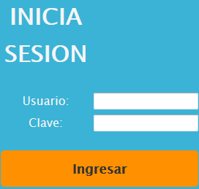
PROTOTIPOS DEL SISTEMA INICIO DE SESION:

Slide 8
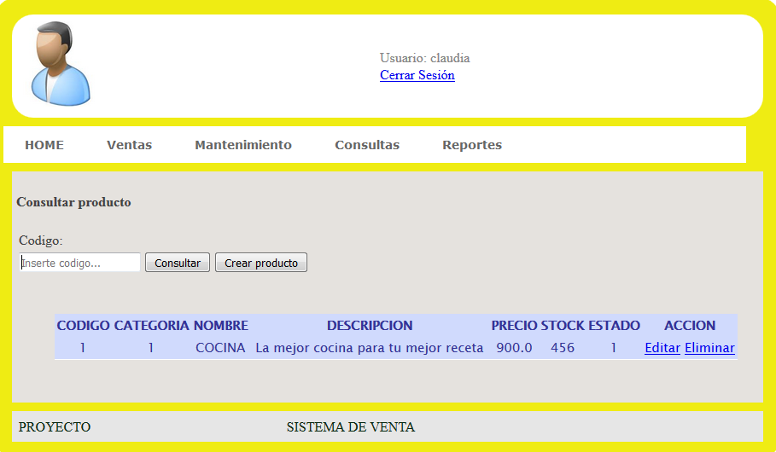
VENTAS

Slide 9
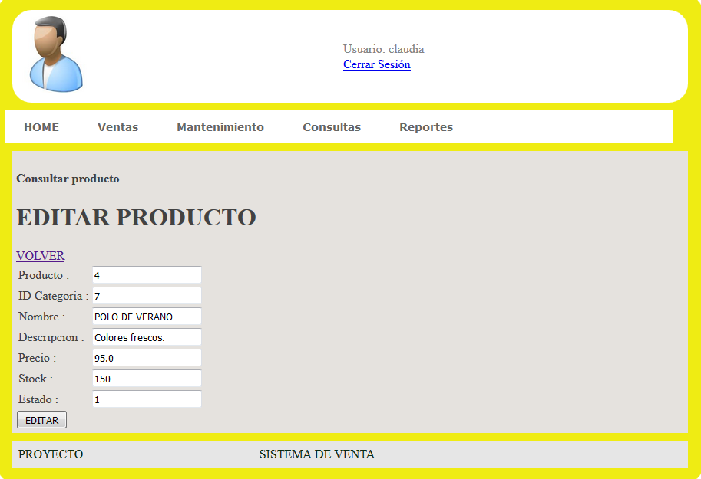
MANTENIMIENTO

Slide 10
Muchas Gracias

